Slide 1
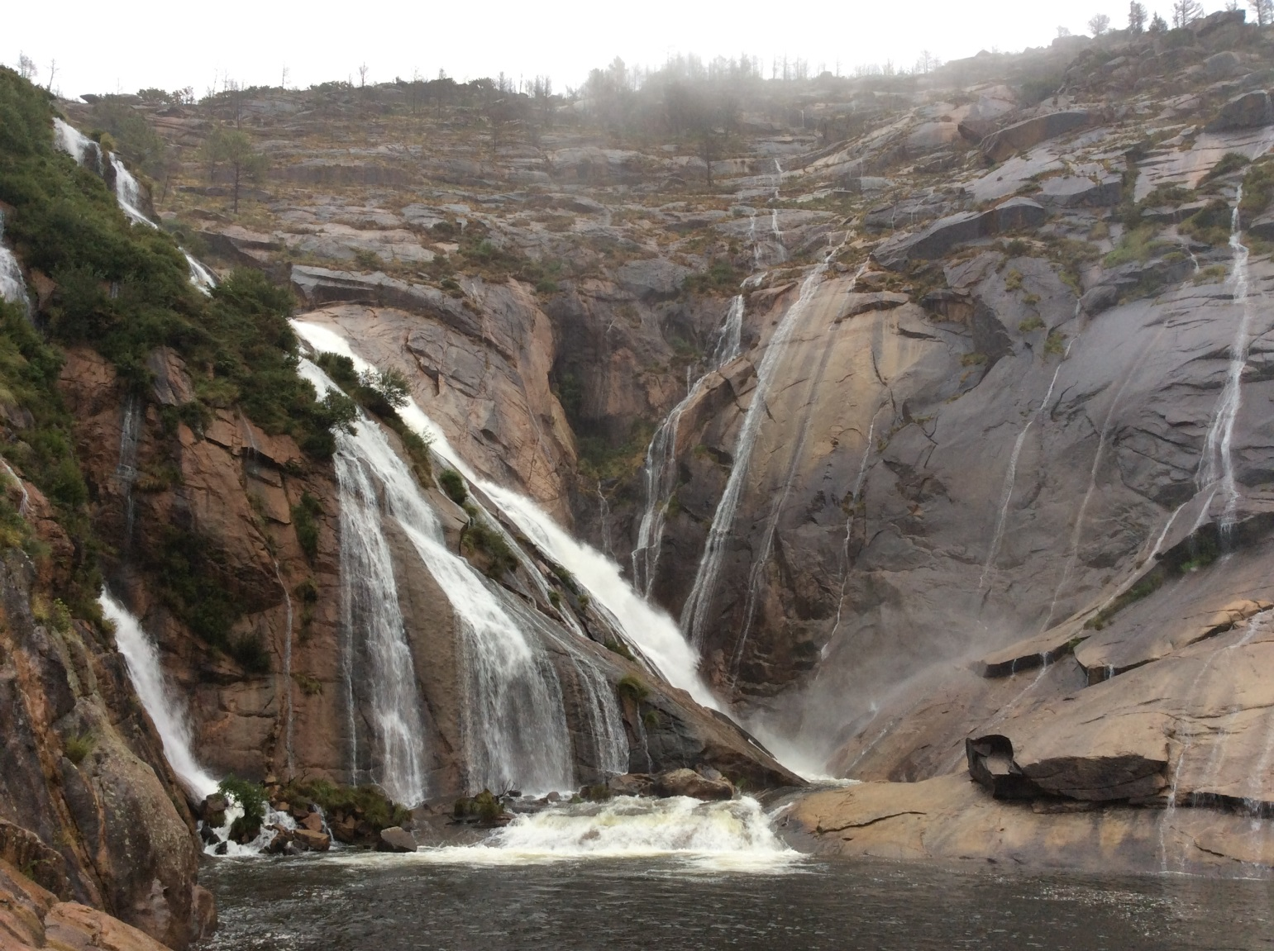
XEOMORFOLOXÍA
Fervenza do Ézaro

Slide 2
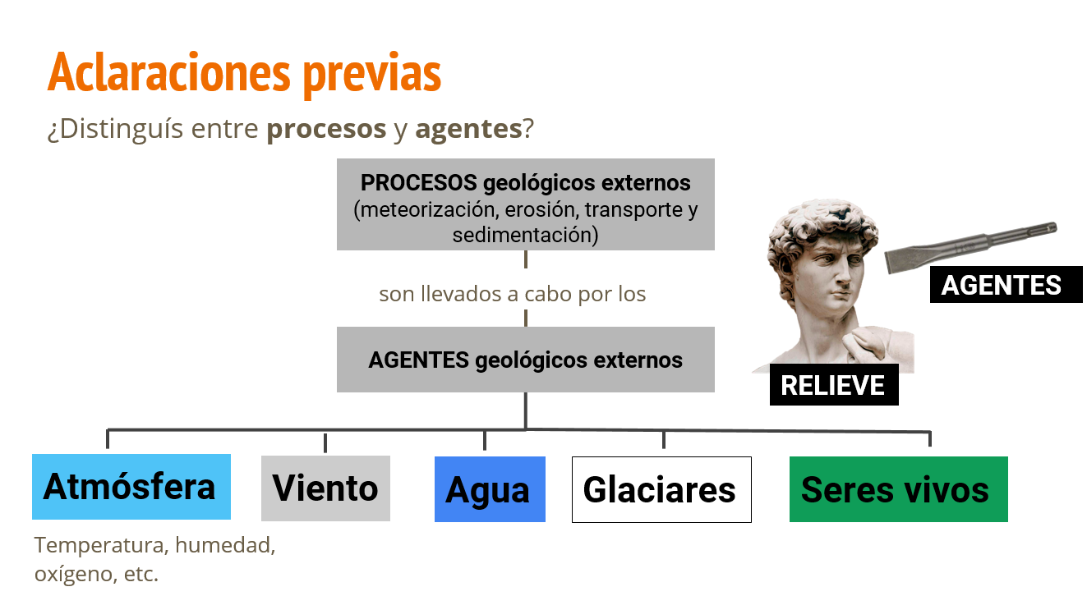
F. Iago López Magdaleno

Slide 3
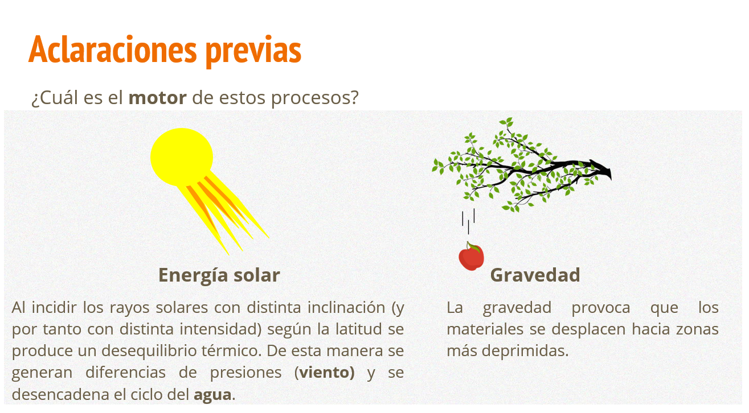


Slide 4
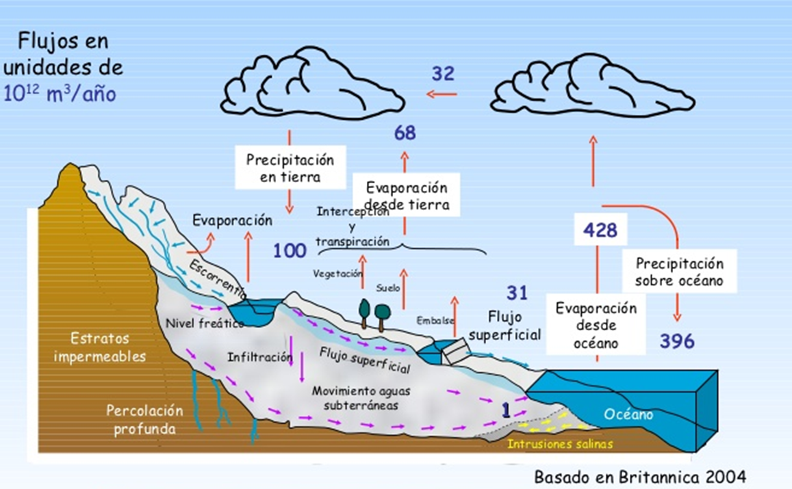
Ciclo do auga

Slide 5
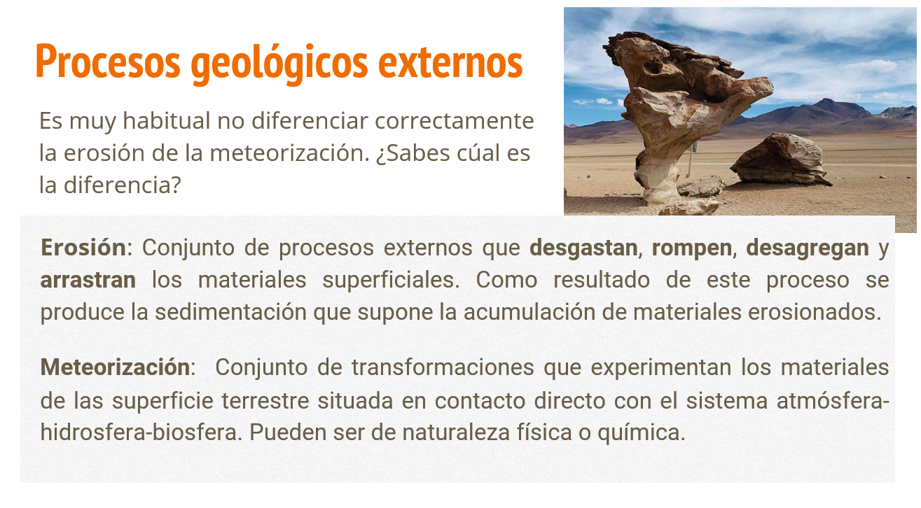

Slide 6
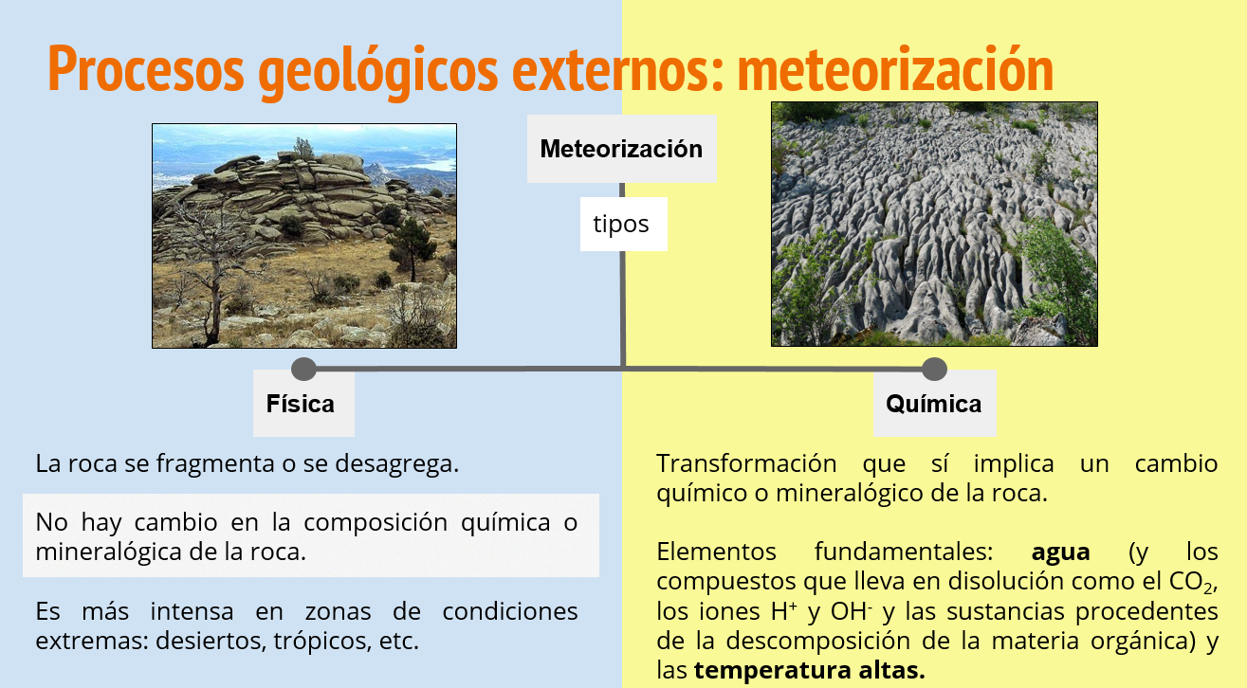

Slide 7
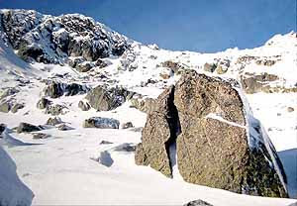
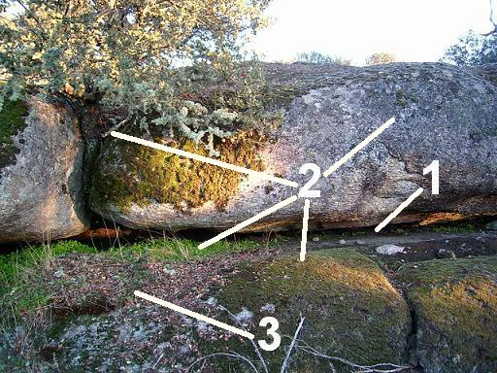
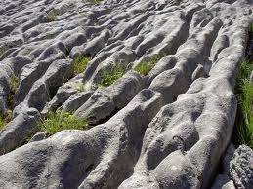
METEORIZACIÓN
Meteorización física:
Meteorización química:
Meteorización biolóxica:

Slide 8
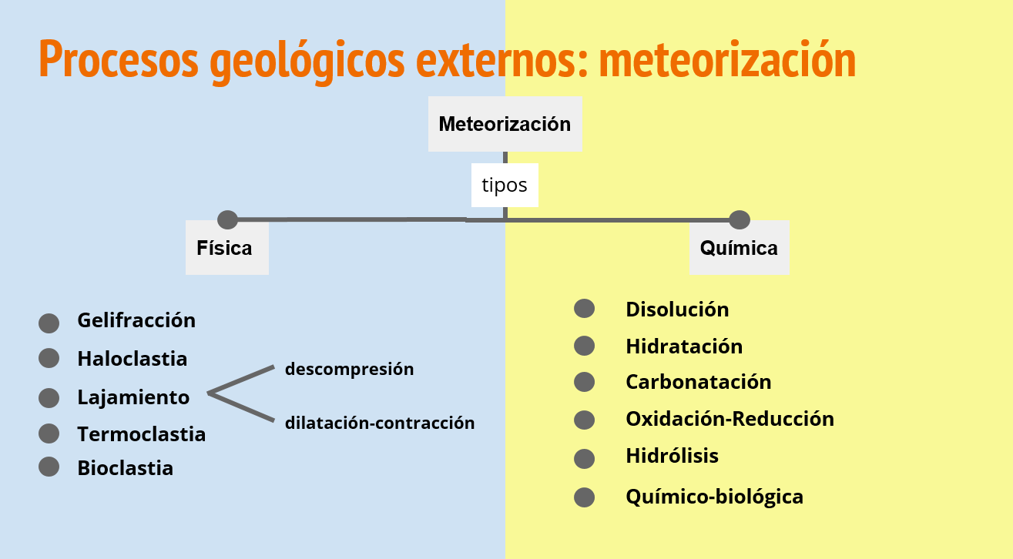

Slide 9
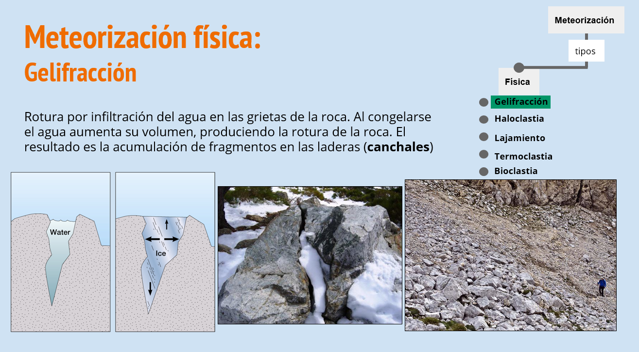


Slide 10
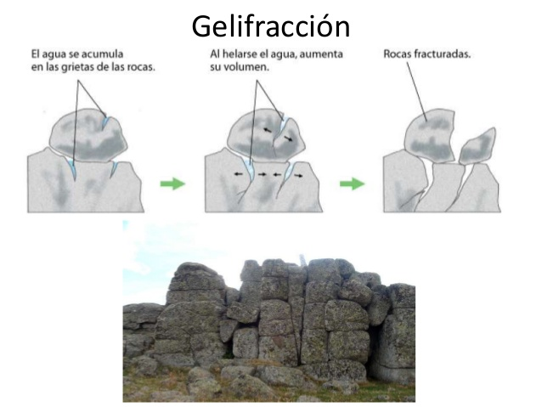

Slide 11
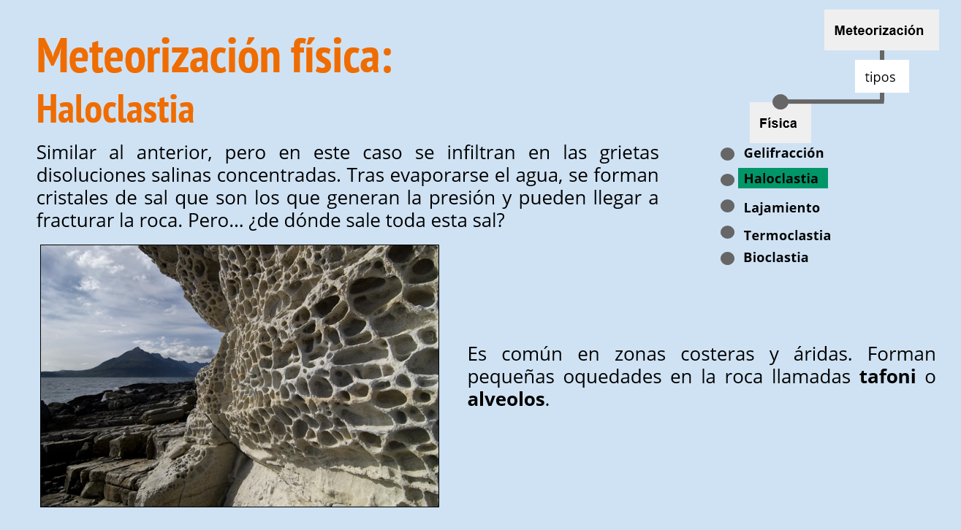

Slide 12
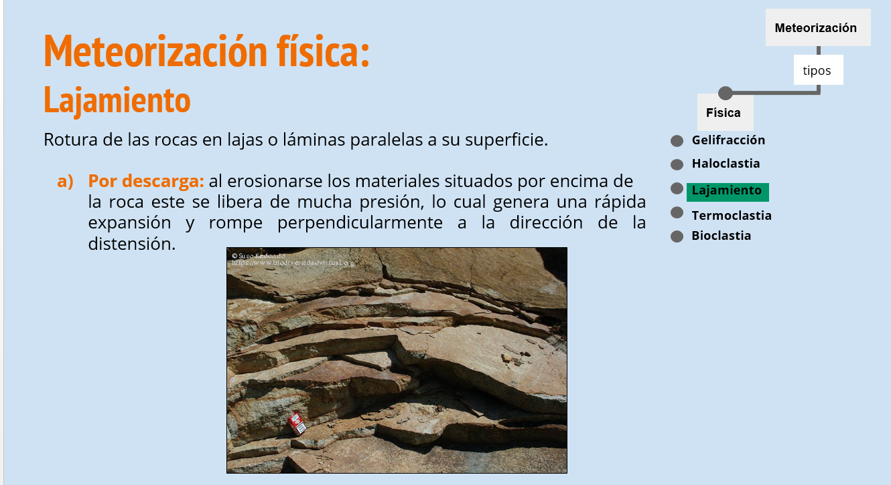


Slide 13
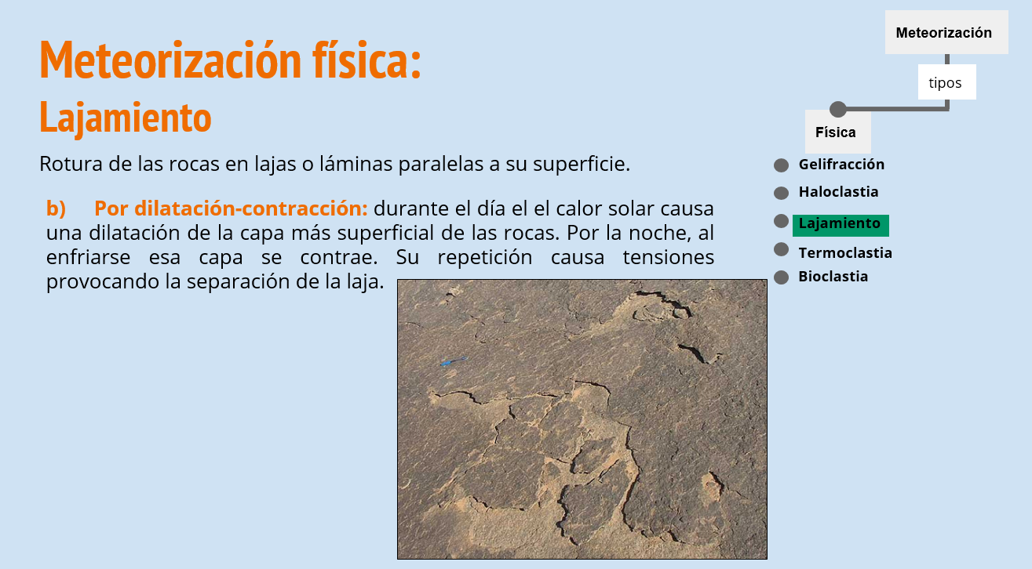

Slide 14
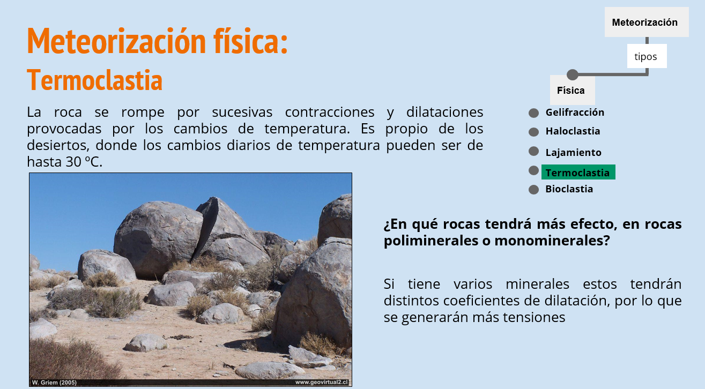

Slide 15
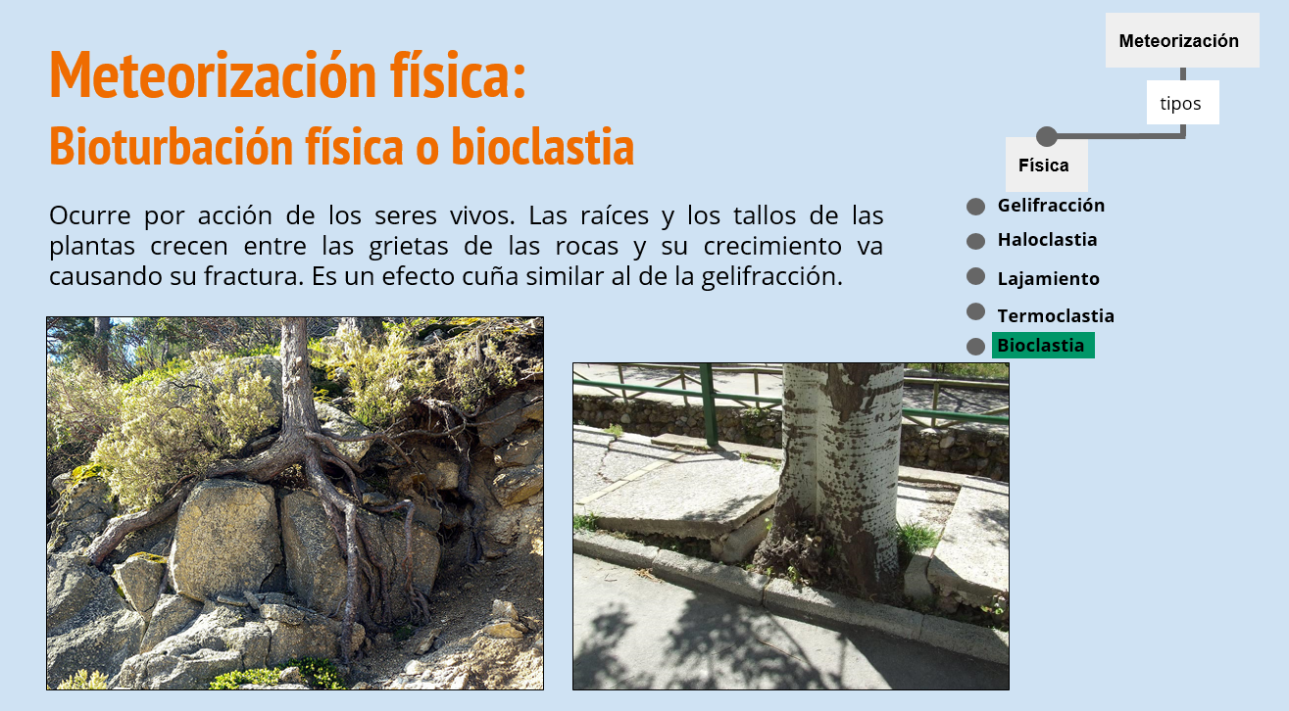


Slide 16
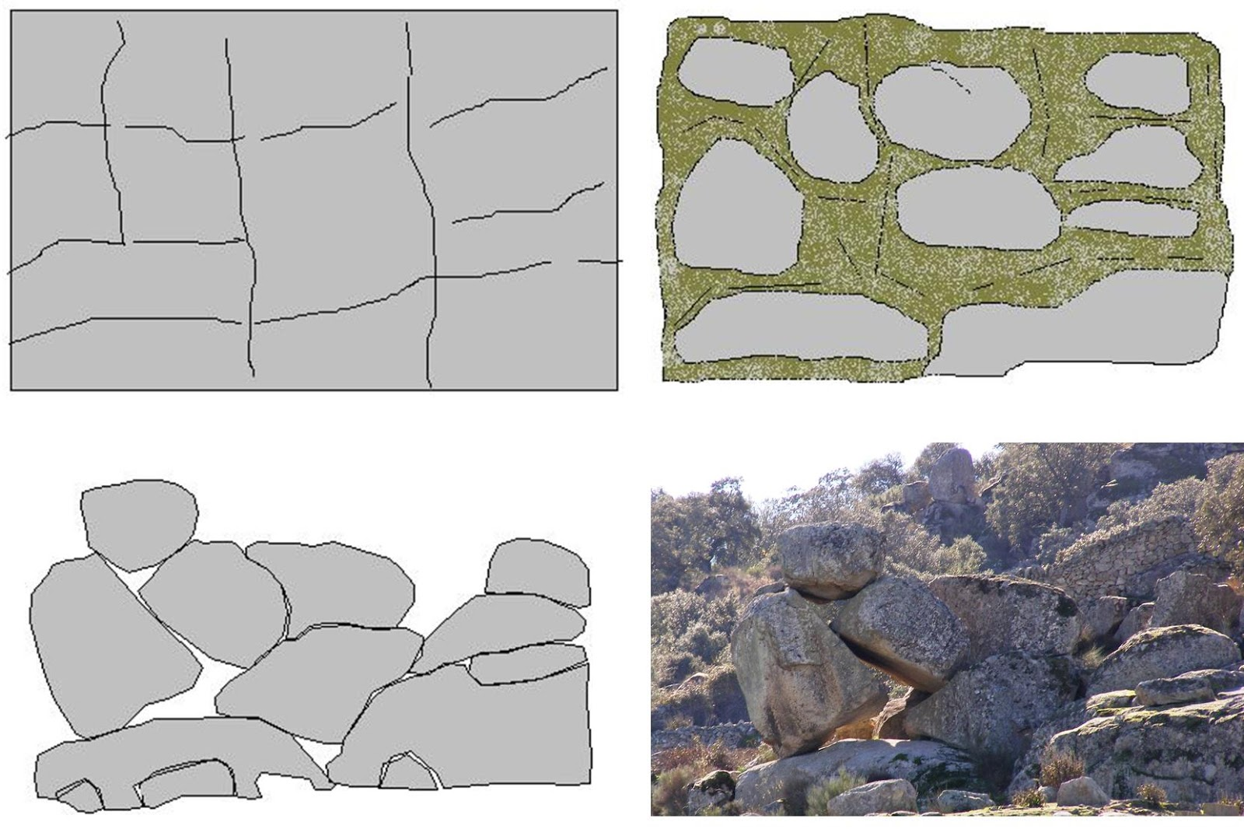
En relación con las diaclasas ortogonales

Slide 17
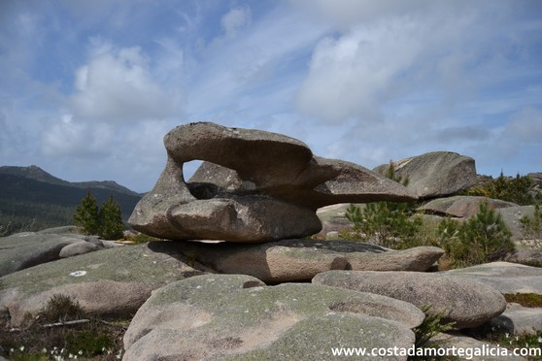
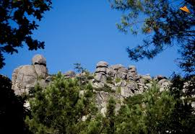
Penedos. Paisaxe de bolos
Penedos de Pasarela

Slide 18
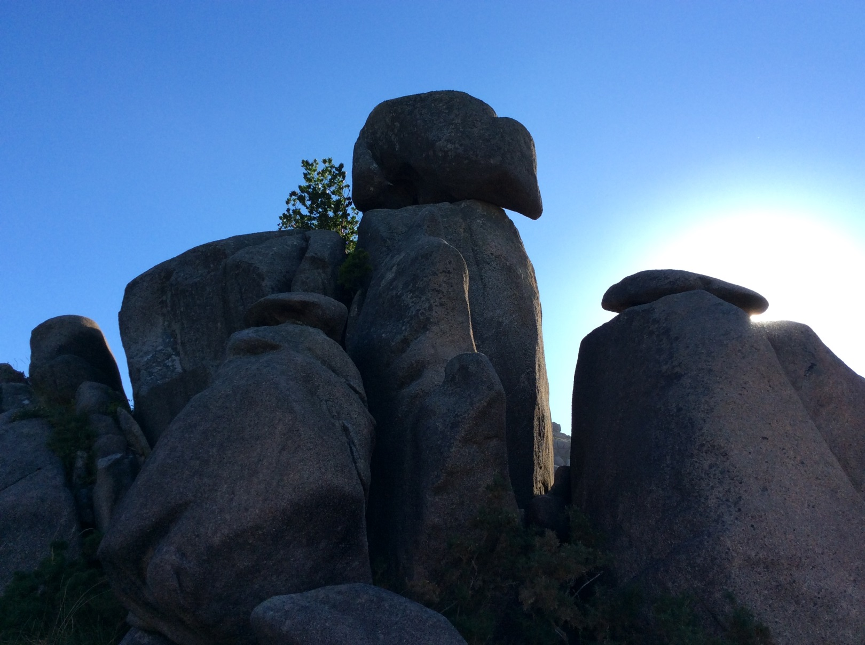
Monte Pindo

Slide 19
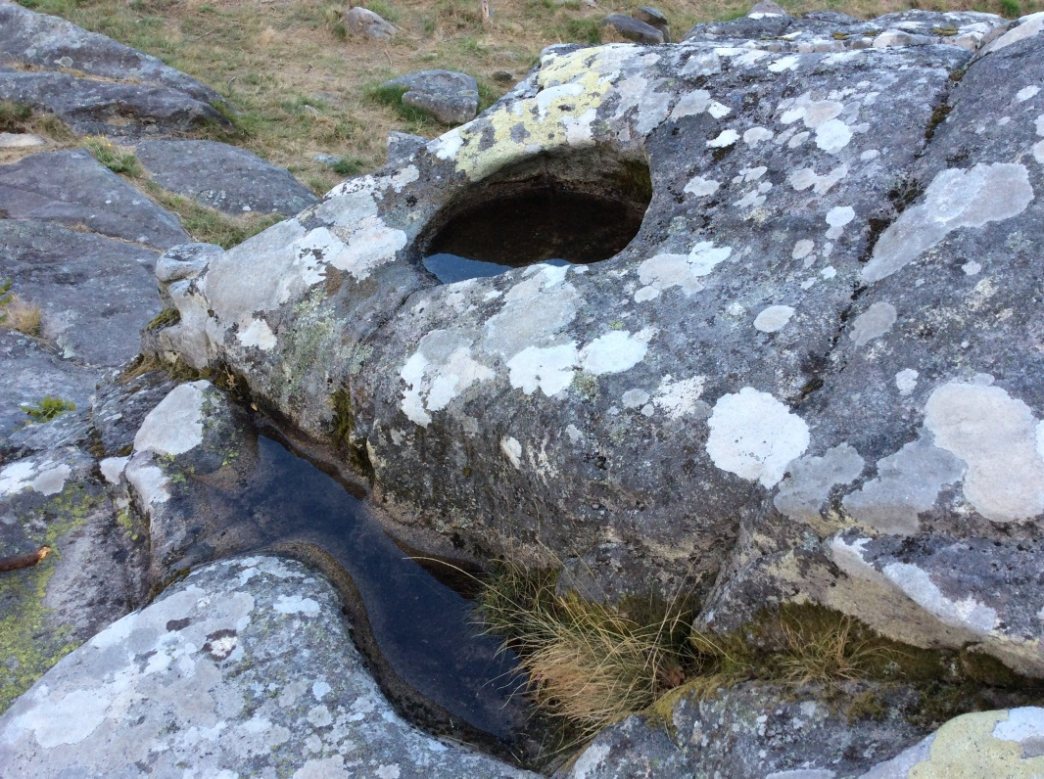
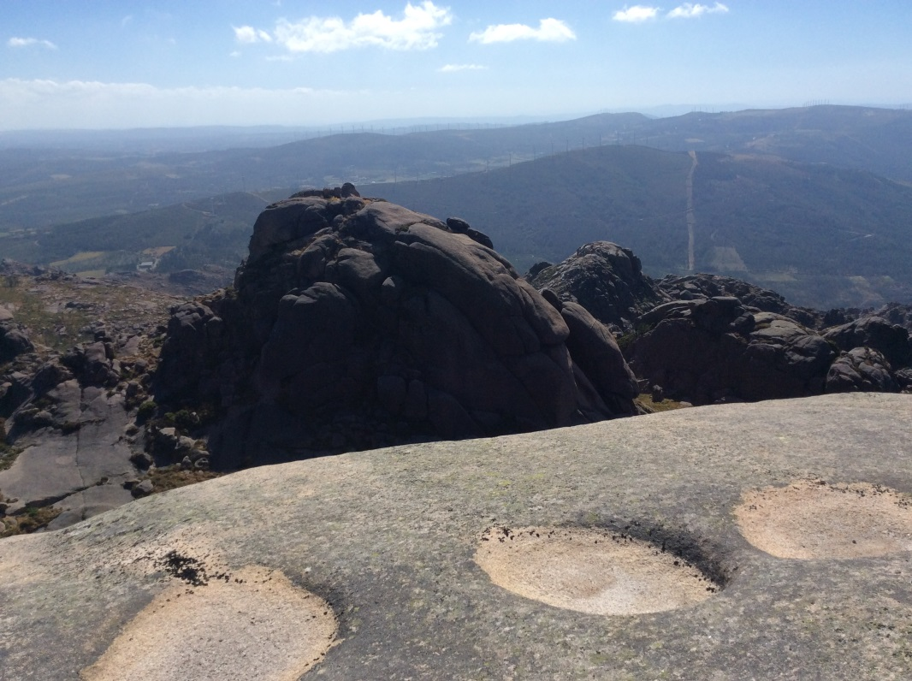
Pías, taffoni (hidrólise)

Slide 20
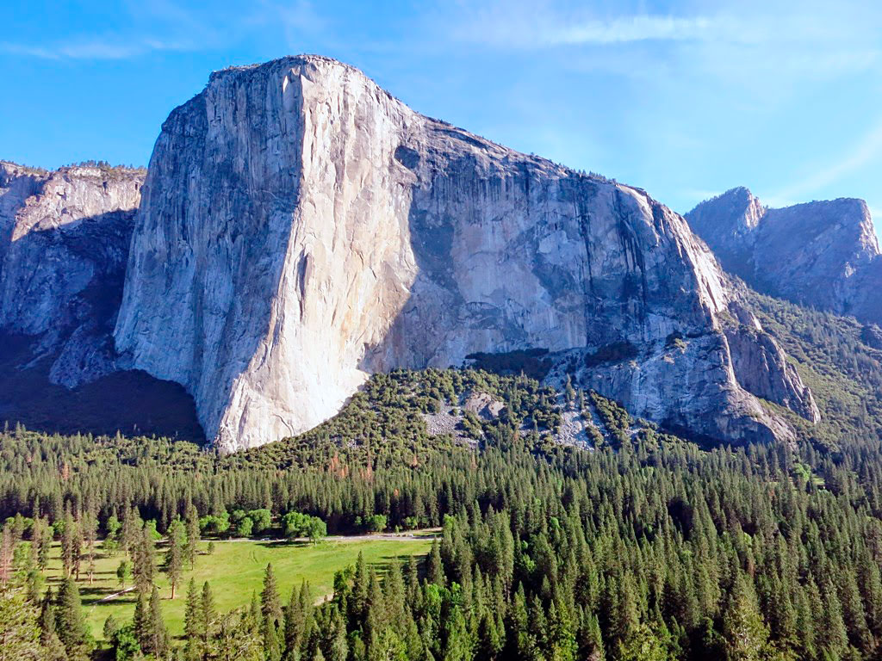
Capitán, Yosemite

Slide 21
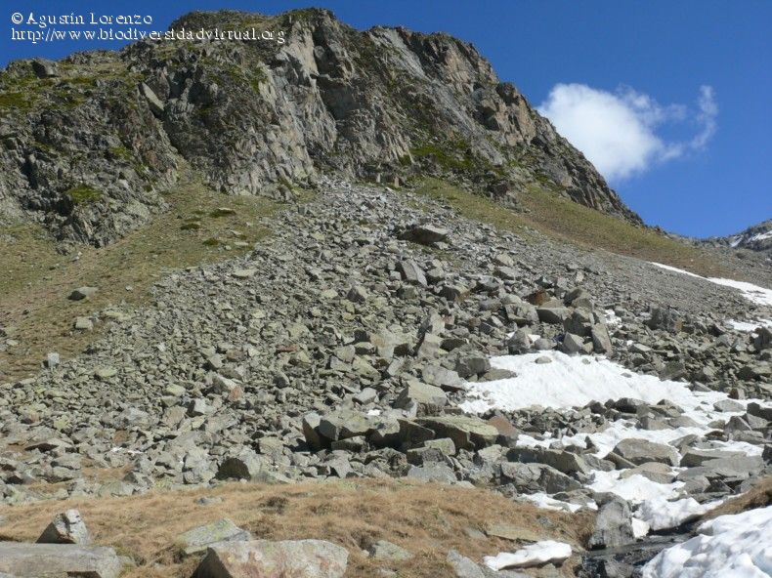
Canchal, pedriza

Slide 22
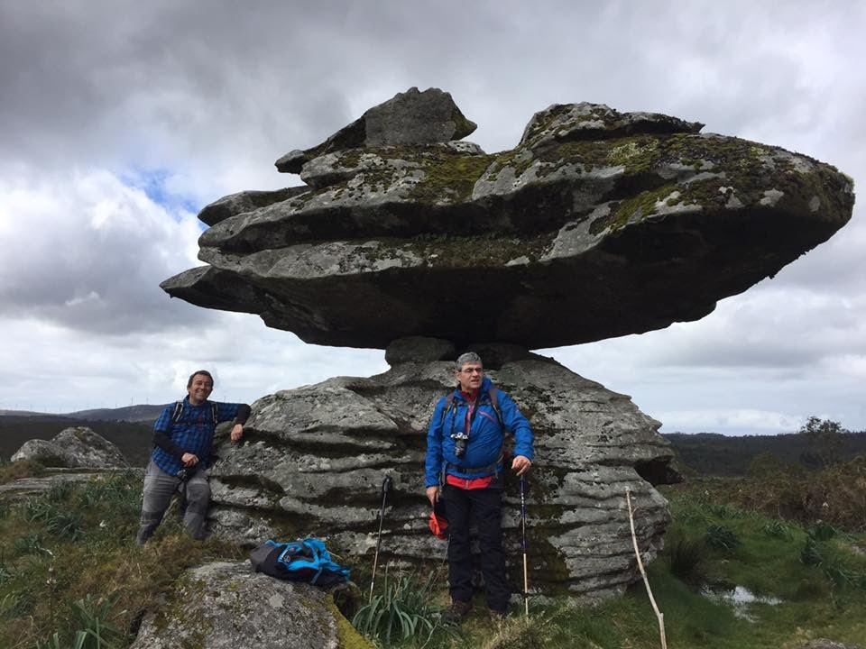
Pedra Cabalgada. Dumbría. Fran Méndez

Slide 23
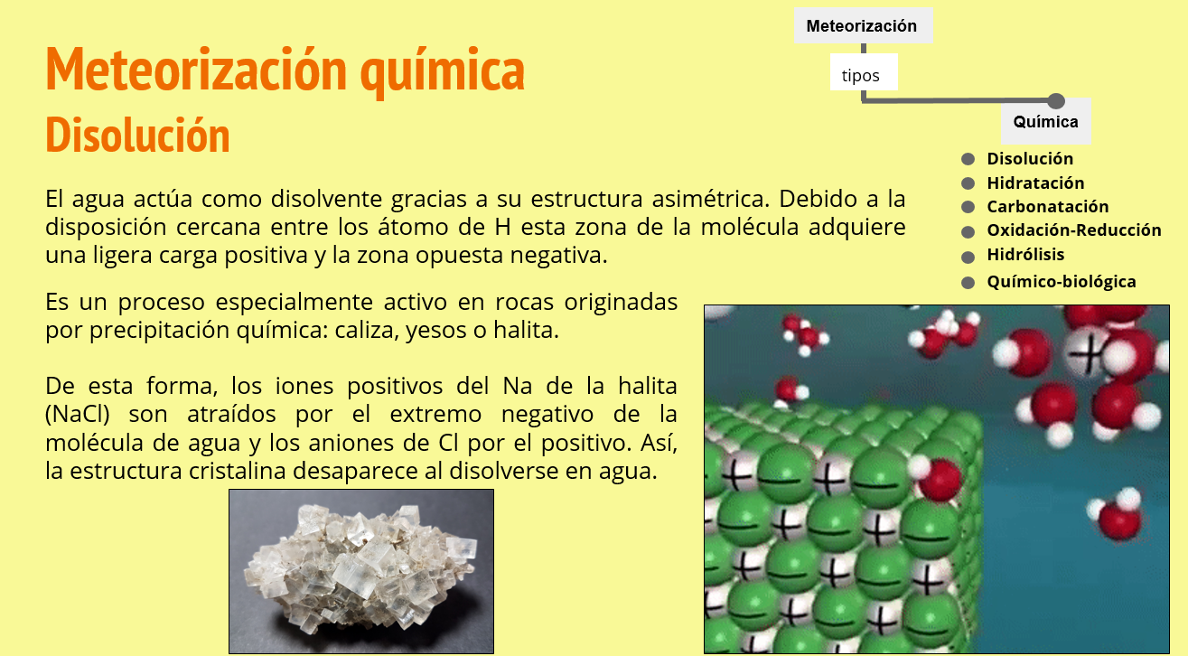


Slide 24
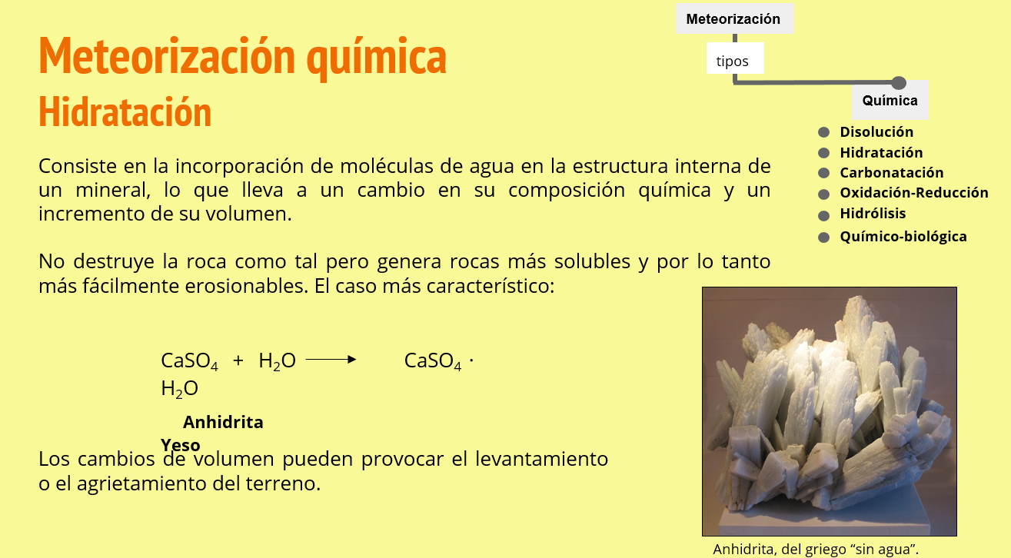

Slide 25
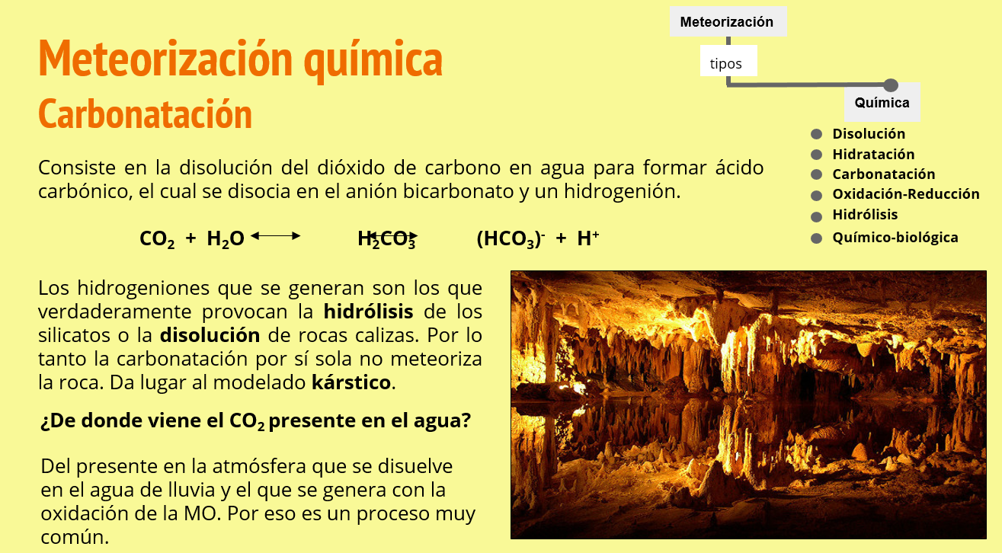

Slide 26
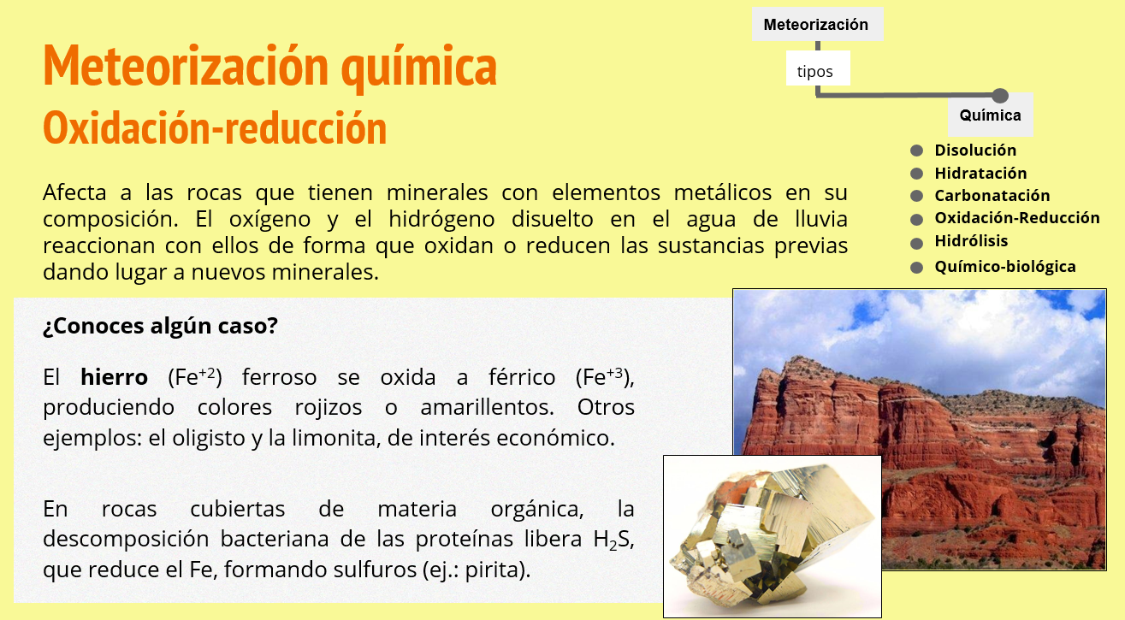

Slide 27
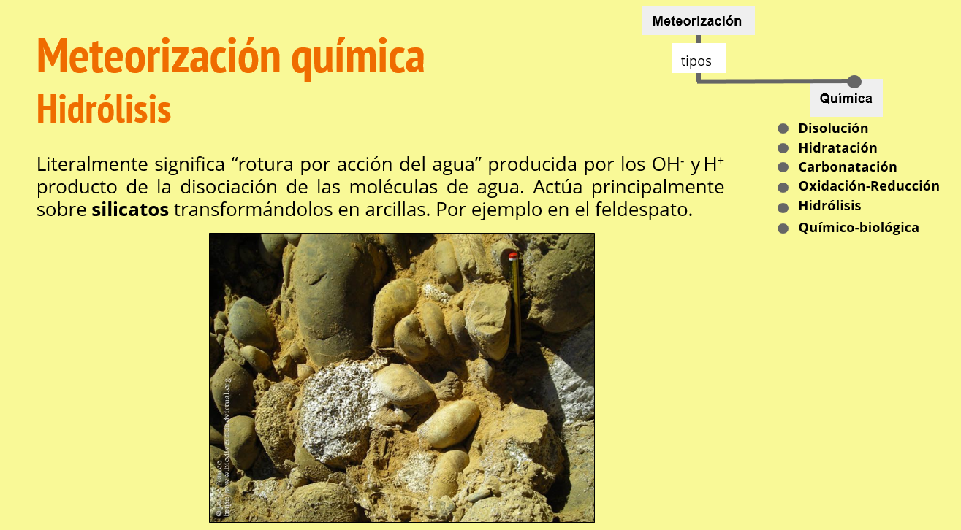

Slide 28
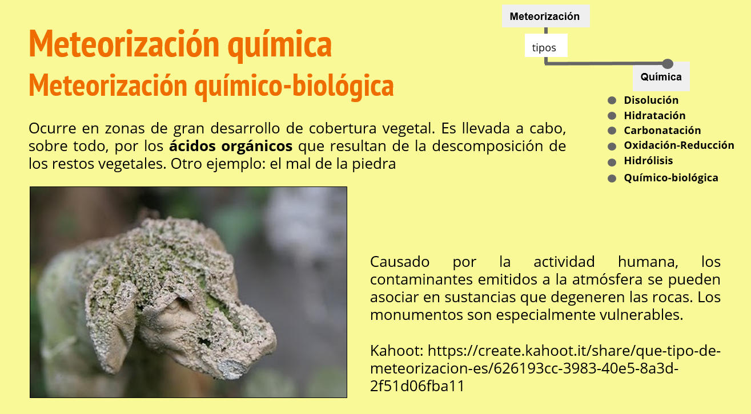

Slide 29
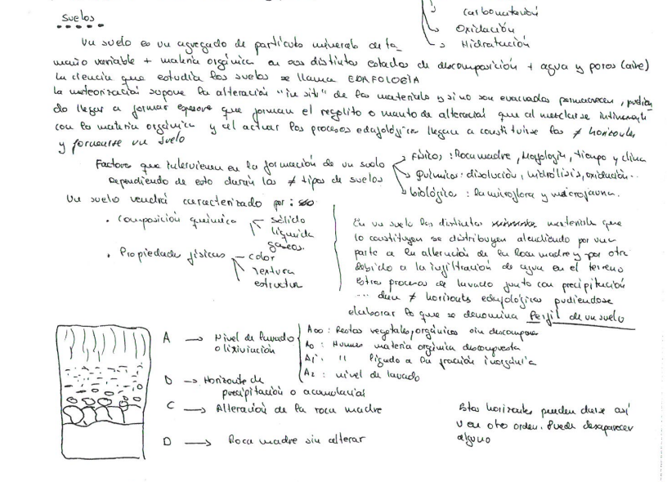
Solos. EDAFOLOXÍA

Slide 30
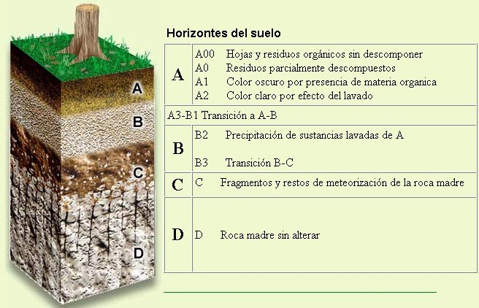

Slide 31
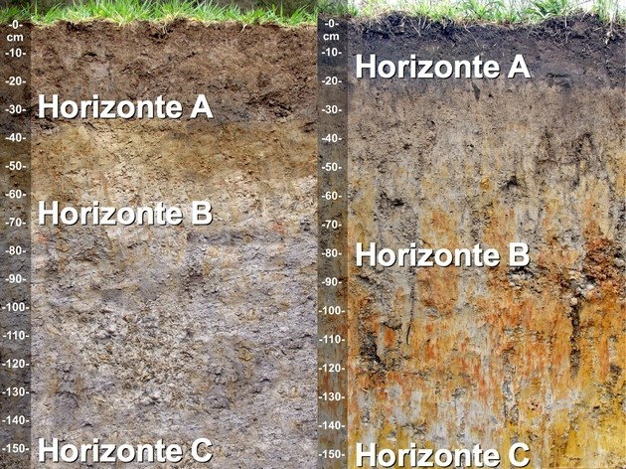

Slide 32
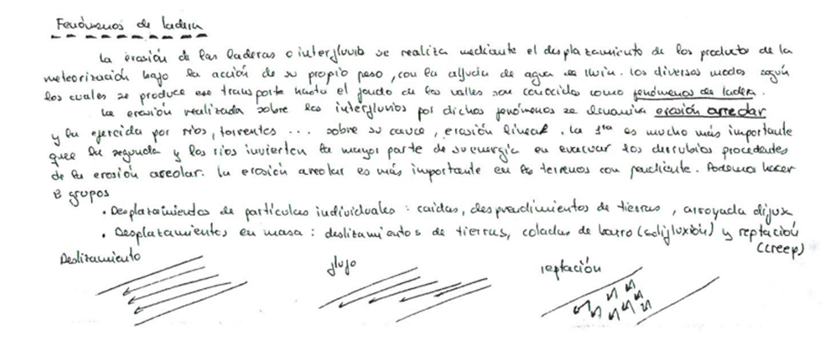
FENÓMENOS DE LADERA

Slide 33
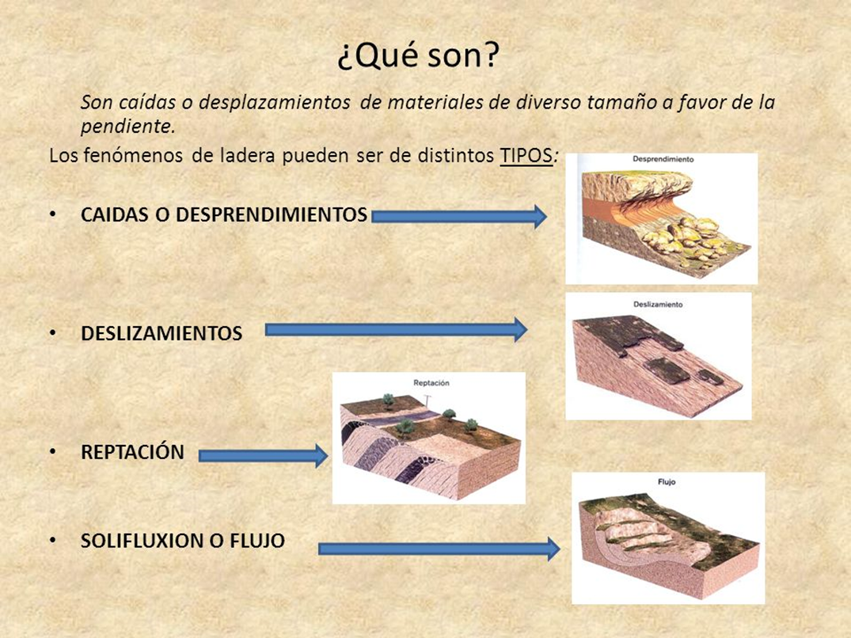

Slide 34
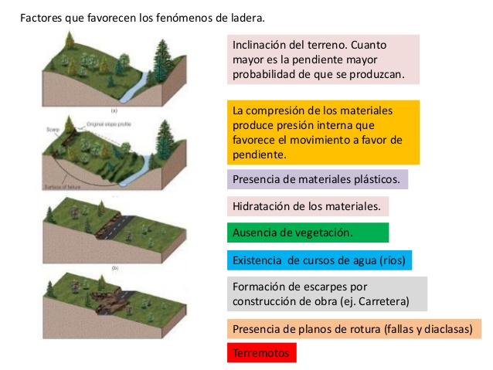

Slide 36
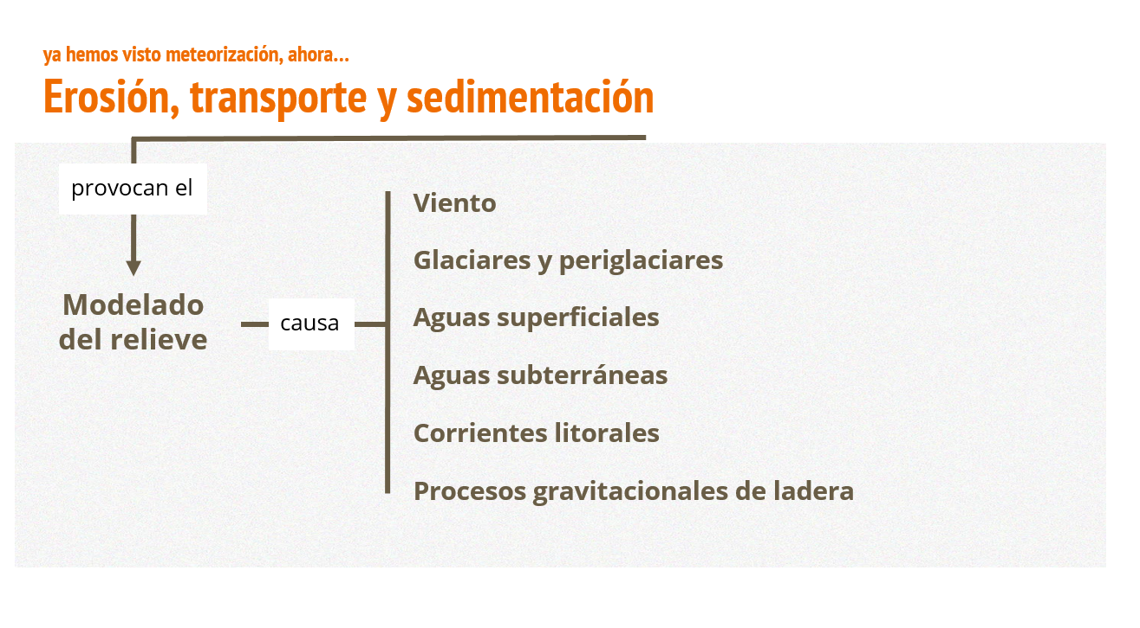

Slide 37
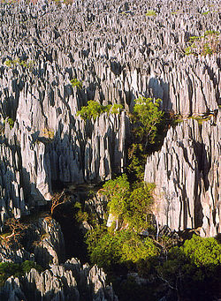
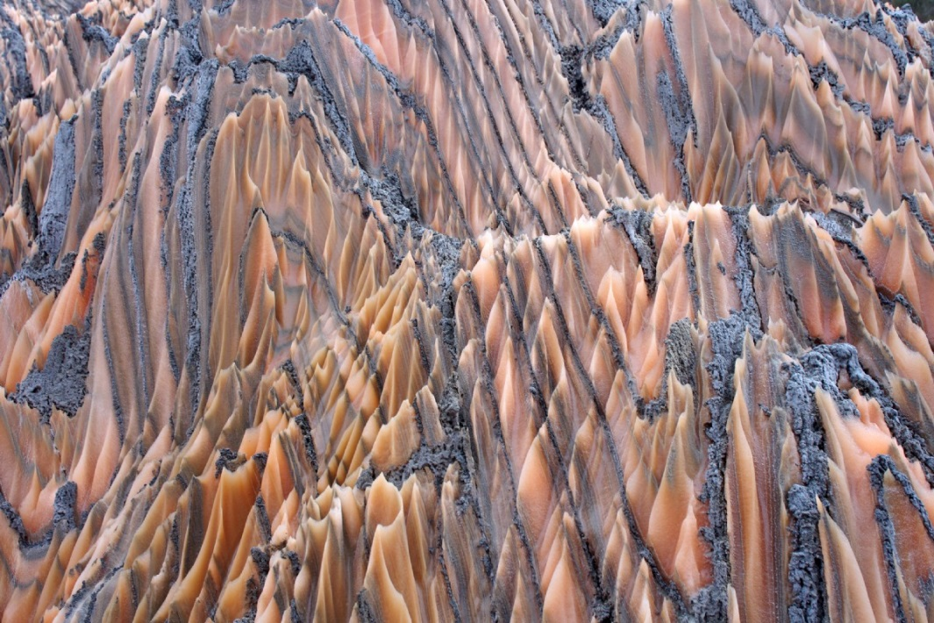
AUGAS SALVAXES cárcavas, barrancos, lapiaz, lenar
Lenar con formas agudas y aristas afiladas (Tsingy de Bemaraha, Madagascar)
Lapiaz salino de Carmona

Slide 38
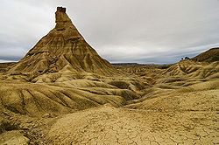
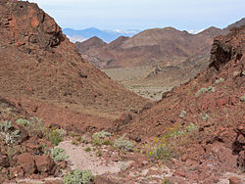
Cárcavas y barrancos. Badlands
Bardenas Reales, Navarra
Barranco en el Valle de la Muerte, Estados Unidos

Slide 39
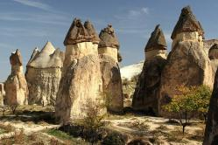
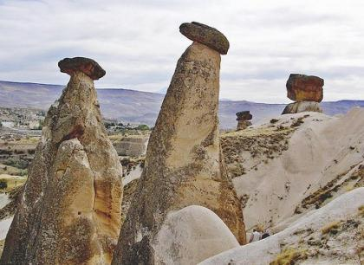
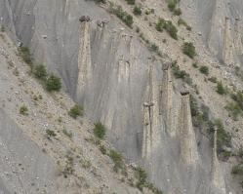
Chemineas das fadas (demoiselle coiffée)
Göreme (Turquía) Capadocia
Cascada de la Pisse (Francia)
En los Altos Alpes

Slide 40
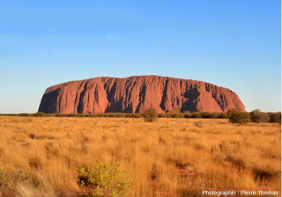
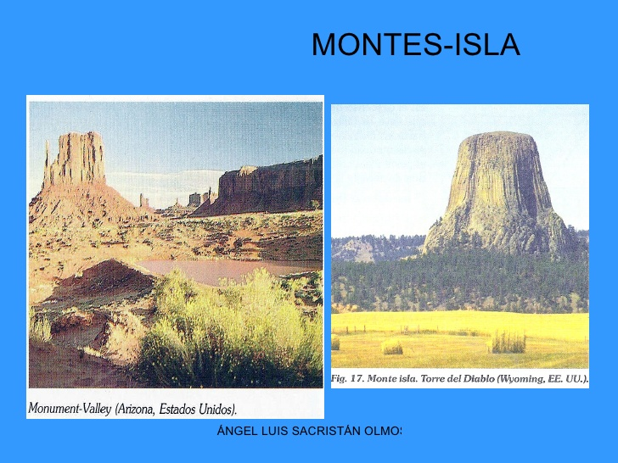
Monte Isla. Iselberg
Ayers Rock Australia

Slide 41
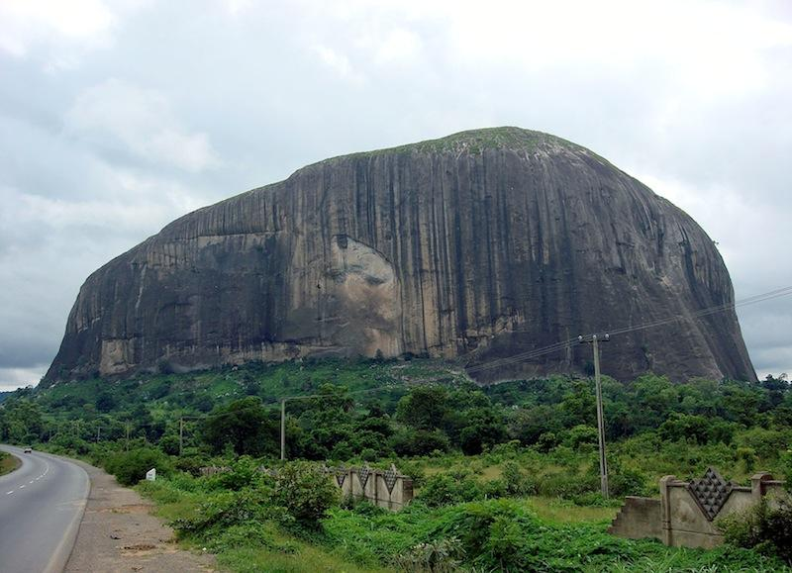
Domo granítico

Slide 42
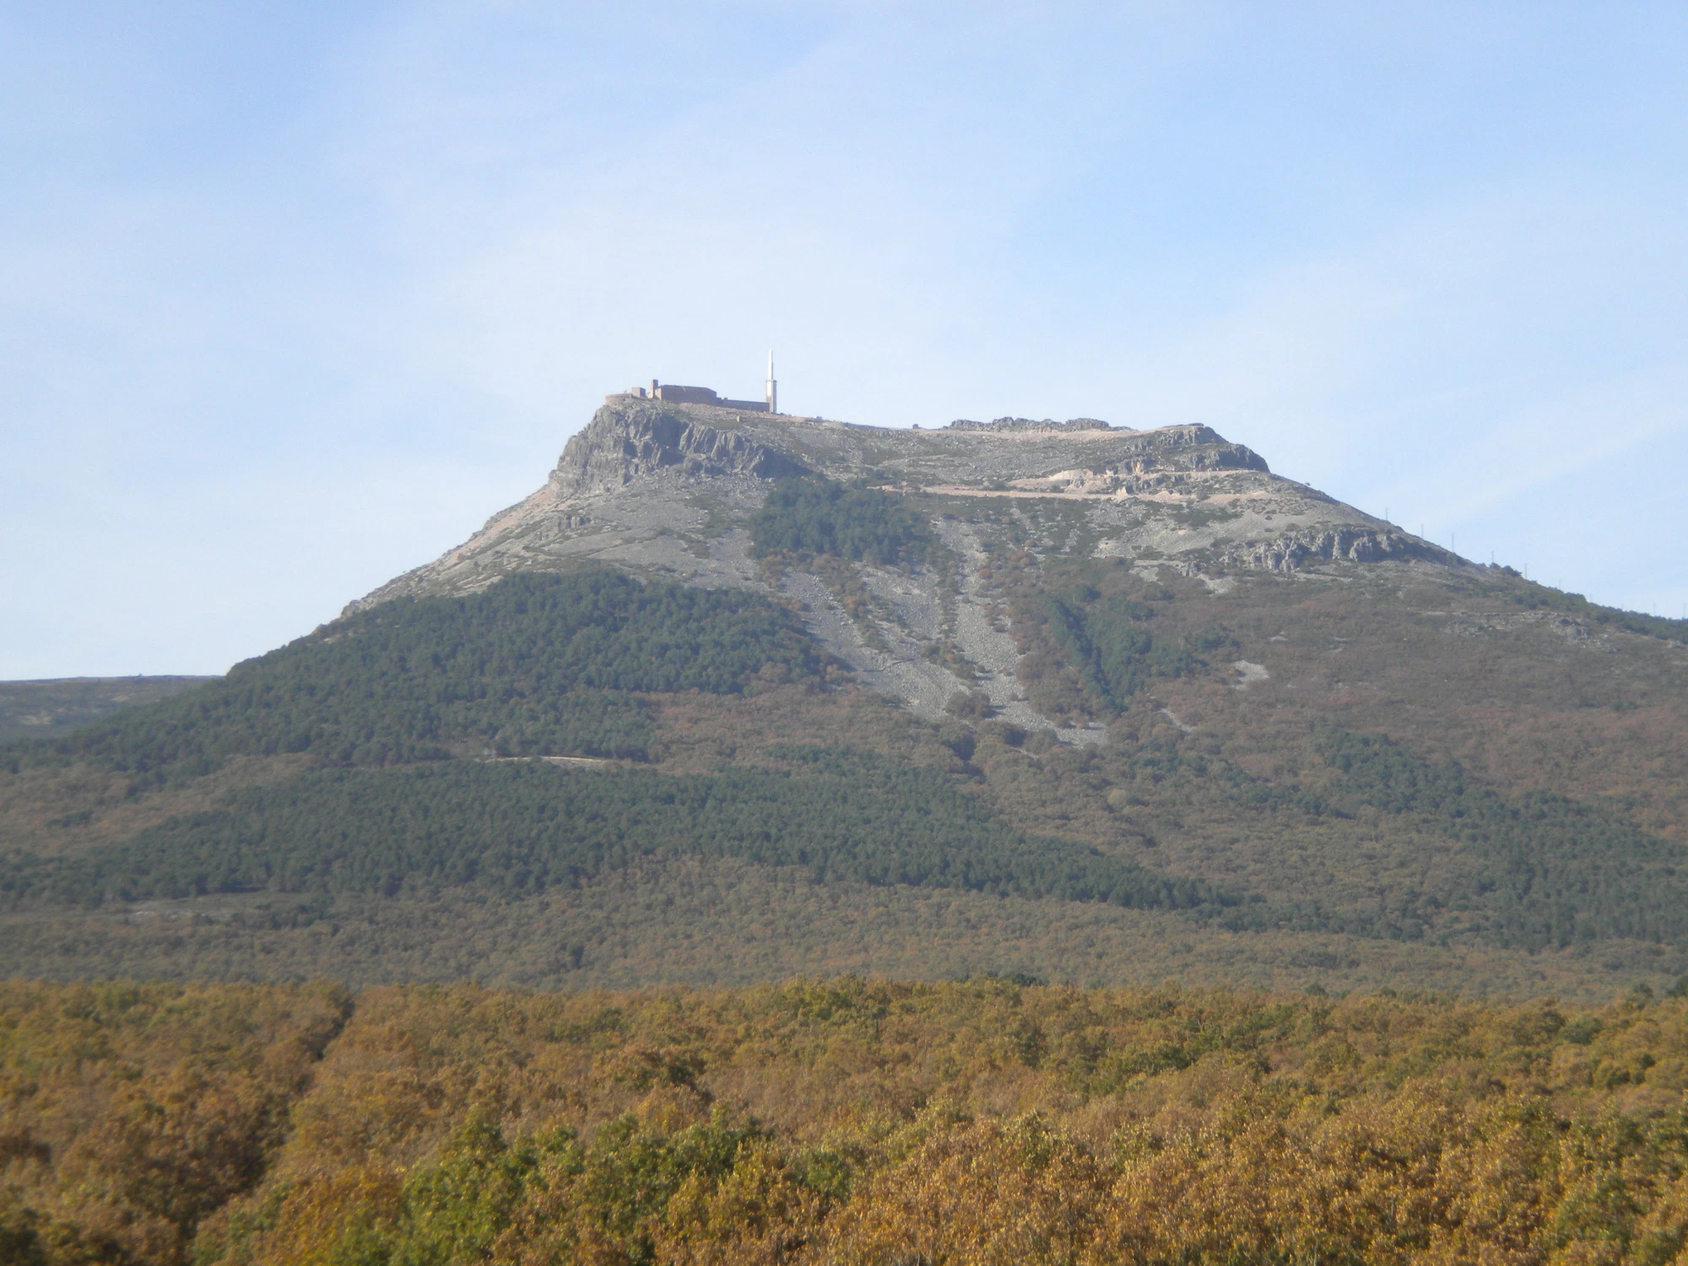
Mesetas

Slide 43

Cerros
De los 125 tepuyes que existen en el planeta 115 están en Venezuela. Parque Nacional Roraima

Slide 44


Torcal, paisaxe ruiniforme
Torcal de Antequera

Slide 45

Torrentes ou corgas

Slide 46


Slide 47


Partes dun torrente

Slide 48


Uadis, ramblas e avenidas

Slide 49

Ríos

Slide 50


Tramos dun río

Slide 51


Val

Slide 52


Cacholas, pilancones, marmitas de xigante

Slide 53

Fervenzas
Fervenza do Toxa

Slide 54

Fervenza do Ézaro

Slide 55


Cataratas
Cataratas Niágara
Iguazú

Slide 56


Meandro
Torno do Tajo. Toledo
O Saviñao, Ribeira Sacra
Río Miño

Slide 57


Barras lonxitudinais

Slide 58


Cantos rodados. Rolling stones ☺

Slide 59


Terrazas fluviais

Slide 60

Veigas

Slide 61

Desembocadura

Slide 62

Delta do Ebro

Slide 63


Delta del Nilo

Slide 64


Esteiro
Esteiro do Miño
Esteiro

Slide 65

Augas subterráneas

Slide 66


Slide 67

Cueva de Valporquero, León (Sima de Perlas)

Slide 68

Acuíferos

Slide 69

Cárst ou Karst

Slide 70


Slide 71

Evolución dun Kárst

Slide 72

Estalagmitas e estalactitas

Slide 73



Dolinas, uvalas

Slide 74

Cenote

Slide 75

Torres kársticas. Karst de base
Bahía de Ha Long

Slide 76

Modelado Glaciar
Glaciar Perito Moreno (Chile)

Slide 77


Slide 78

Partes de un Glaciar

Slide 79

Lingua Glaciar

Slide 80

Serac

Slide 81

Crevasse

Slide 82

Morrenas

Slide 83


Rocas aborregadas, pavimentos estriados

Slide 84

Cantos erráticos

Slide 85

Formas glaciares

Slide 86

Esker

Slide 87


Drumlins

Slide 88

HORN
Cervino, Suiza

Slide 89


Nunatak
Islandia

Slide 90


Val glaciar
Valle de Glencoe Highlands de Escocia

Slide 91

Val de Ordesa

Slide 92


Ibón
Enol, Covadonga
Ibón del Sel. Pirineos franceses

Slide 93

Banquisa

Slide 94

Fiordos

Slide 95


Modelado eólico

Slide 96


Slide 97


Slide 98


Slide 99


Slide 100


Slide 101


Slide 102


Slide 103

Tipos de transportes dun axente fluído

Slide 104

Calima, po do Sáhara, na Coruña.

Slide 105


Slide 106


Slide 107

Desierto pedregoso ou Reg

Slide 108

Desierto areoso ou Erg

Slide 109

Arcos de areniscas
Arches National Park

Slide 110


Como se forma unha Duna e tipos de dunas

Slide 111

Dunas
Dunas de Tozeur. Túnez

Slide 112


Slide 113

O MAR COMO AXENTE XEOLÓXICO

Slide 114


Slide 115


Slide 116



Slide 117

Erosión mariña

Slide 118

Cantís
Praia das Catedrais

Slide 119

Acantilados de Dover (en inglés, White Cliffs of Dover) Creta

Slide 120

Playa de Balos, Creta, Grecia

Slide 121

Baía
Monte Louro

Slide 122

Laguna costera

Slide 123


Rizaduras Duna Rizaduras, ondulacións auga

Slide 124


Slide 125



Slide 126

Barras de area

Slide 127


Tómbolo, praias

Slide 128

Rías
Ría de Ferrol. Prior, Prioriño

Slide 129


Rasa Costeiras
Zumaia
Rasa Cantábrica

Slide 130


Albufeira
Albufeira de Valencia

Slide 131

Marismas

Slide 132

Marismas del Guadalquivir

Slide 133


Slide 134


Parque Nacional de Doñana

Slide 135


Lagoon, arrecifes

Slide 136


Guyot

